Slide 1

Le conseil de sécurité des Nations Unies
Dr. Walter Dorn,
Collège des Forces canadiennes
21 janvier 2019

Slide 2
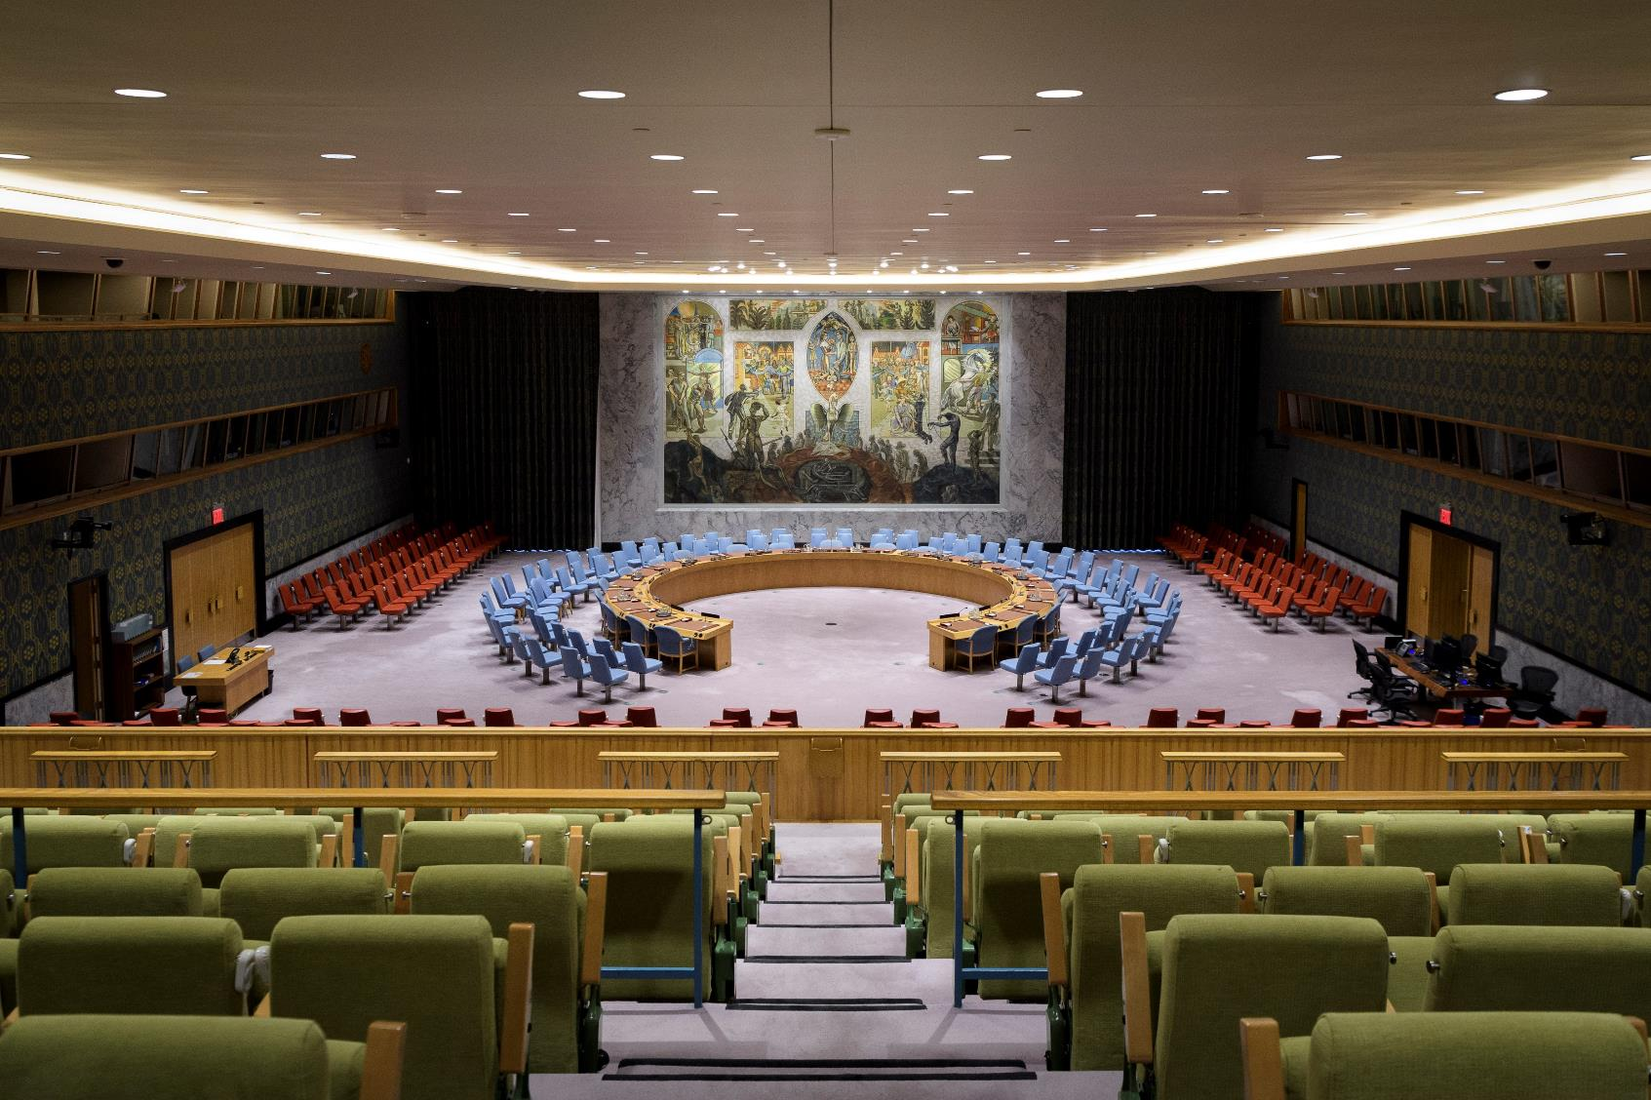
UN Photo # 764010 (2018)

Slide 3
Aperçu
Origines
Charte de l’ONU
Structure et composition
Événements sélectionnés
Canada et Conseil de sécurité (CS)
Dernières réflexions

Slide 4
Origines

Slide 5
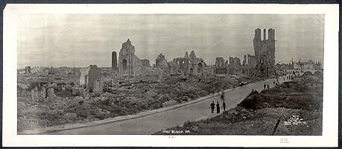
Première Guerre mondiale
Choc des empires
Échec de l'équilibre des pouvoirs et du Concert européen
Égoïsme national et militarisme

Slide 6
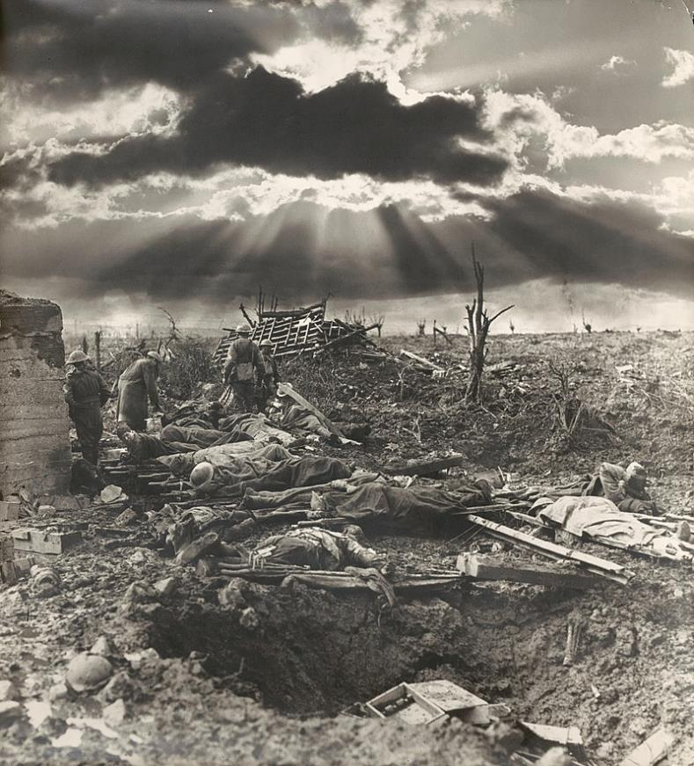
Origine de l’organisation internationale (OI) pour la paix
  Sacrifice, esprit progressif, impératif de la prévention
  Après la destruction, de nouveaux espoirs et de nouveaux rêves
wikimedia.org
Notes:
By Frank Hurley - National Library of Australia, file: la.pic-an24574133, Public Domain, https://commons.wikimedia.org/w/index.php?curid=1002811

Slide 7
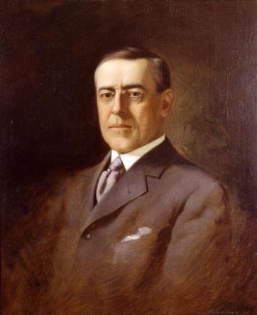
L’idée de départ
« Une association générale des nations doit être formée en vertu de pactes spécifiques dans le but de créer des garanties mutuelles d’indépendance politique et d’intégrité territoriale pour les grands États comme pour les petits. » [Traduction]
- Président Woodrow Wilson quatorzième point
8 janvier 1918

Slide 8
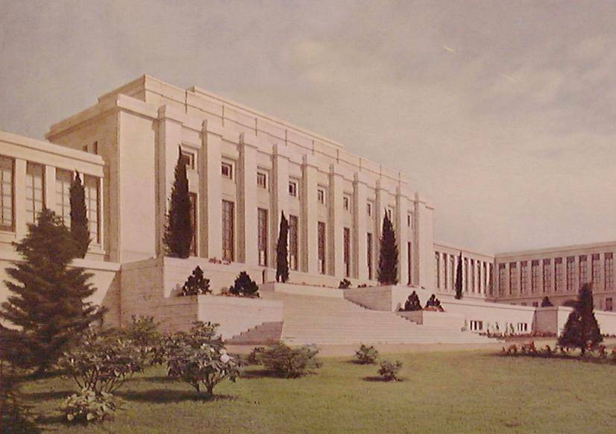
La Société des Nations
Palais des Nations, Genève

Slide 9
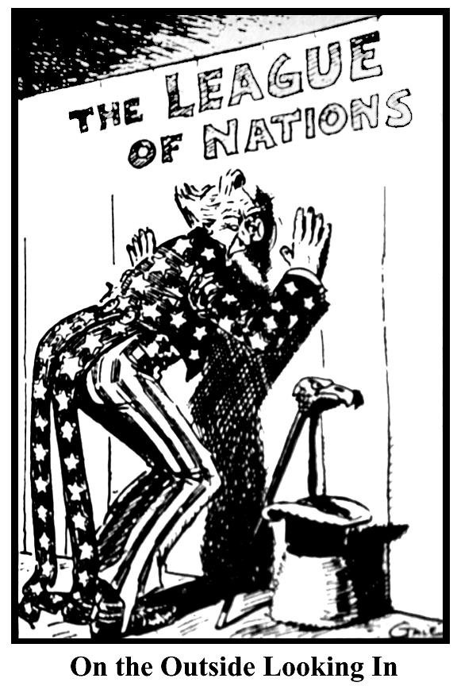
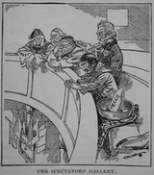
Outside the League

Slide 10
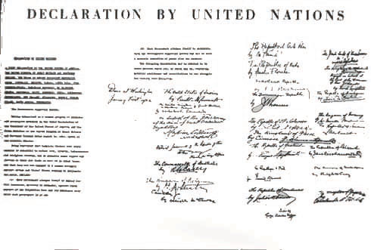
La Seconde Guerre mondiale
Société des Nations non appuyée
Déclaration des Nations Unies (1er janvier 1942)
« […] défendre la vie, la liberté, l'indépendance et la liberté religieuse, aussi bien que pour conserver les droits humains et la justice ans leurs propres pays […] »

Slide 11
La Charte de l’ONU

Slide 12
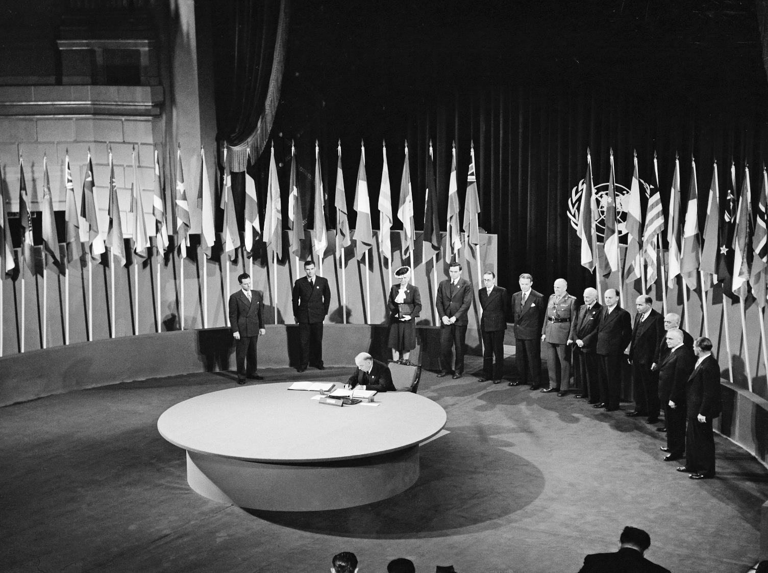
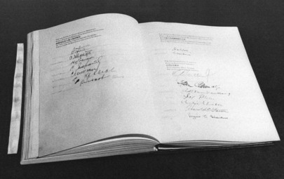
Notes:
The San Francisco Conference, 25 April - 26 June 1945: Canada Signs the United Nations Charter
W. L. Mackenzie King, M.P., Prime Minister of Canada; President of the Privy Council and Secretary of State for External Affairs; Chairman of the Delegation from Canada, signing the UN Charter at a ceremony held at the Veterans' War Memorial Building on 26 June 1945. 26 June 1945
San Francisco, United States. Photo # 84214

Slide 13
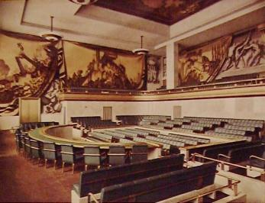
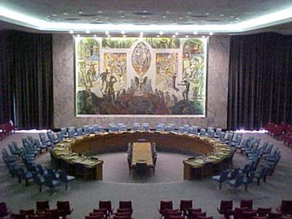
SdN à l'ONU
Conseil
Quatre membres permanents :
France, Italie, Japon et R.-U.
Conseil de sécurité
Cinq membres permanents :
Chine, France, R.-U., É.-U., URSS/Russie

Slide 14
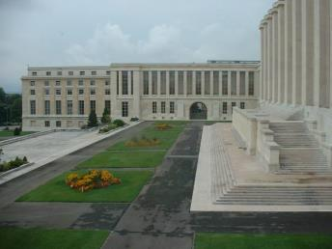
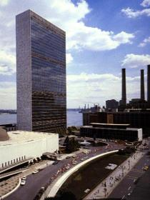
Secrétariat
Genève
Palais des Nations
New York
Siège

Slide 15

La Charte de l’ONU
Préambule
I : Buts et principes
II : Membres
III : Organes
IV : Assemblée générale
V : Conseil de sécurité
VI : Règlement pacifique des différends
VII : Action en cas de menace contre la paix, de rupture de la paix et d'acte d'agression
VIII : Accords régionaux …

Slide 16
article 2, para 4
2(4): « Les Membres de l'Organisation s'abstiennent, dans leurs relations internationales, de recourir à la menace ou à l'emploi de la force, soit contre l'intégrité territoriale ou l'indépendance politique de tout État, soit de toute autre manière incompatible avec les buts des Nations Unies. » …
http://www.un.org/fr/sections/un-charter/

Slide 17
Article 24
« … ses Membres confèrent au Conseil de sécurité la responsabilité principale du maintien de la paix et de la sécurité internationales »

Slide 18
Article 25
« Les Membres de l'Organisation conviennent d'accepter et d'appliquer les décisions du Conseil de sécurité conformément à la présente Charte. »

Slide 19
Art. 42
« Si le Conseil de sécurité estime que les mesures prévues à l'Article 41 seraient inadéquates ou qu'elles se sont révélées telles, il peut entreprendre, au moyen de forces aériennes, navales ou terrestres, toute action qu'il juge nécessaire au maintien ou au rétablissement de la paix et de la sécurité internationales. »

Slide 20
Article 50
« Si un État est l'objet de mesures préventives ou coercitives prises par le Conseil de sécurité, tout autre État, qu'il soit ou non Membre des Nations Unies, s'il se trouve en présence de difficultés économiques particulières dues à l'exécution desdites mesures, a le droit de consulter le Conseil de sécurité au sujet de la solution de ces difficultés. »

Slide 21
Structure et composition

Slide 22
Composition du CS
23(1) : Le Conseil de sécurité se compose de quinze Membres de l'Organisation. [Chine, France, l’URSS, RU, ÉUA] sont membres permanents du Conseil de sécurité.
Dix autres Membres de l'Organisation sont élus, à titre de membres non permanents du Conseil de sécurité, par l'Assemblée générale qui tient spécialement compte, en premier lieu, de la contribution des Membres de l'Organisation au maintien de la paix et de la sécurité internationales et aux autres fins de l'Organisation, et aussi d'une répartition géographique équitable. »

Slide 23
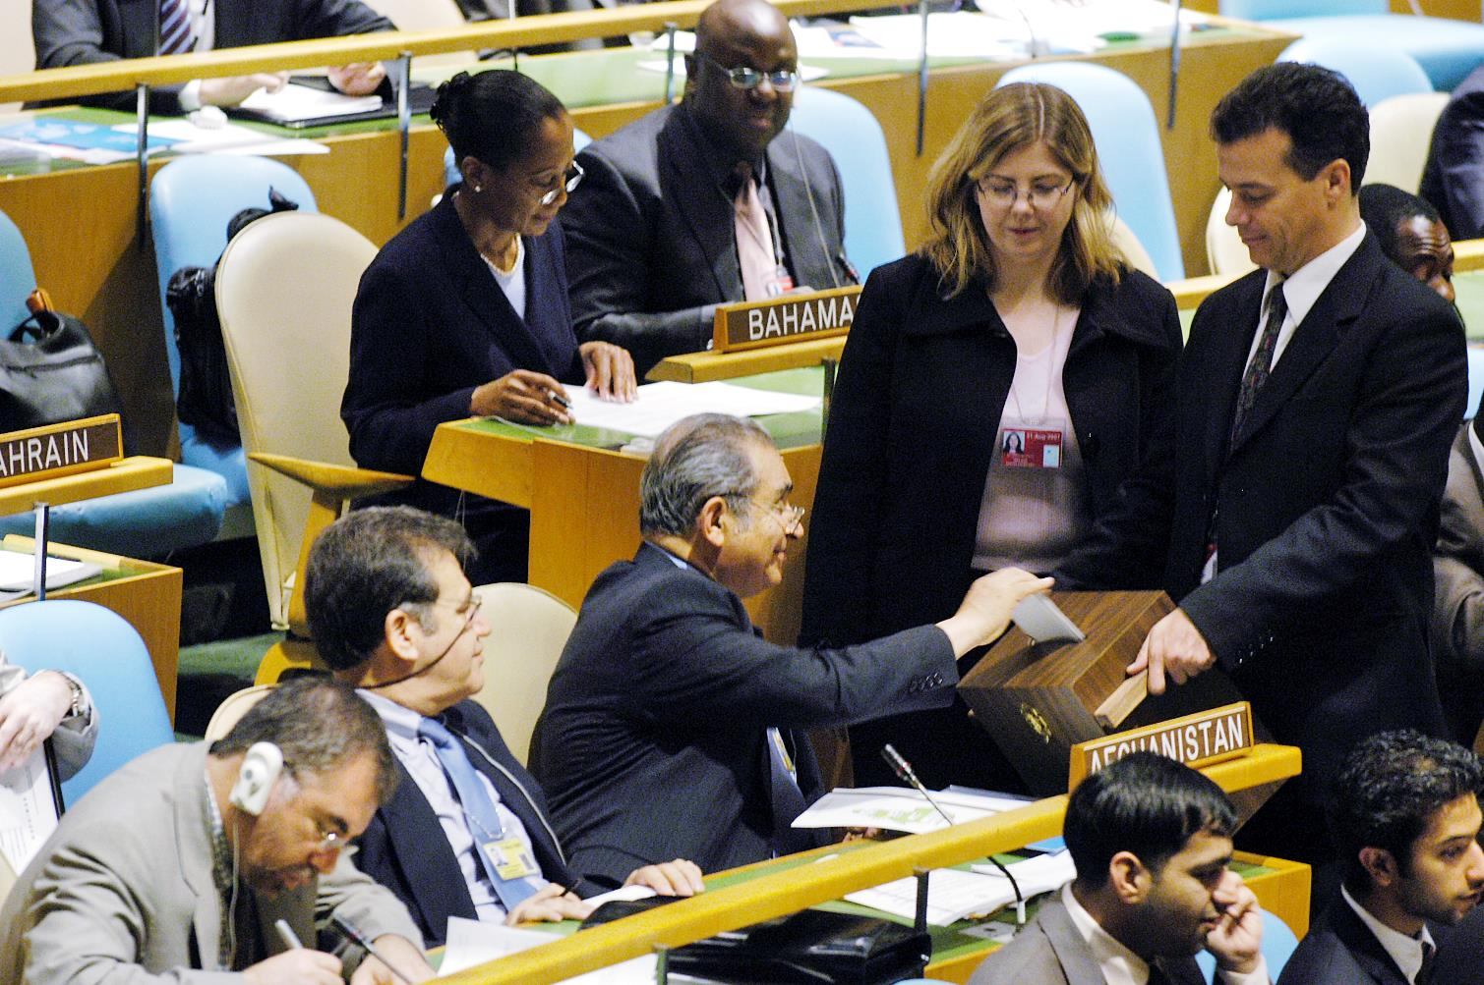
L’Assemblée générale se réunit pour discuter de l’élection de cinq membres non permanents du Conseil de sécurité
Un délégué vote pour les cinq membres non permanents du Conseil de sécurité, 15 octobre 2004, photo de l’ONU nº 51103

Slide 24
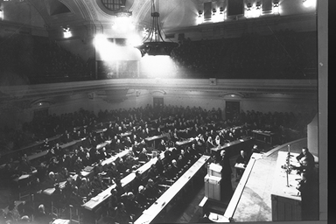
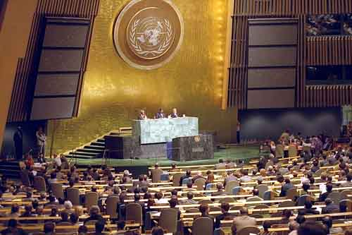
L'assemblée: tous les membres
SDN
Assemblée
ONU
Assemblée Générale

Slide 25
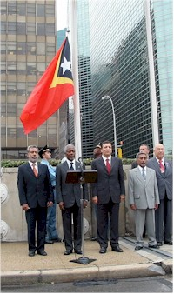
L’adhésion universelle à l’ONU
Membres mes plus récentes :
Timor Leste
Monténégro
Soudan du Sud
Timor-Leste, membre depuis le 27 Sept 2002

Slide 26
CS : membres non permanents (« élus »)
Modification de la Charte de l’ONU(décembre 1963) :
Membres non permanents de 6 à 10
  3 des États d’Afrique
  2 des États d’Asie-Pacifique
  1 des États d’Europe orientale
  2 des États d’Amérique latine et des Caraïbes
  2 des États d’Europe occidentale et autres États
http://www.un.org/fr/hq/dgacm/regionalgroups/

Slide 27
Groupe des États d’Europe occidentale et autres États
Allemagne Andorre Australie Autriche Belgique Canada Danemark Espagne États-Unis d’Amérique* Finlande | France Grèce Irlande Islande Israël* Italie Liechtenstein Luxembourg Malte Monaco | Norvège Nouvelle-Zélande Pays-Bas Portugal Royaume-Uni Saint-Marin Suède Suisse Turquie*
Élection 2021-22 : Canada, Irlande, Norvège

Slide 28
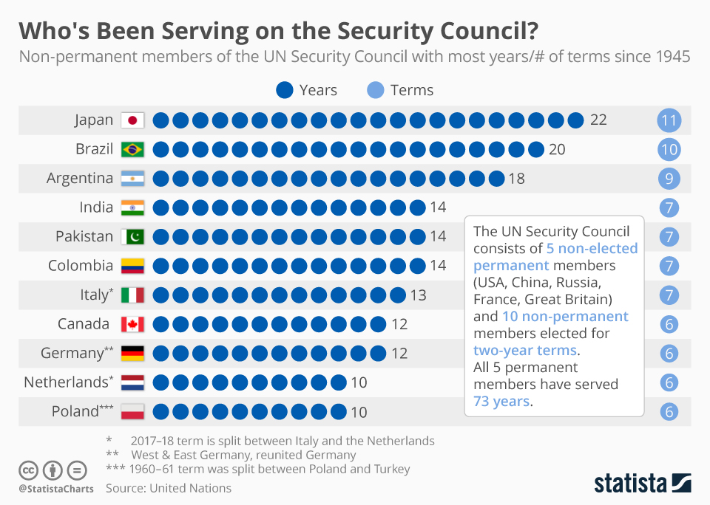

Slide 32
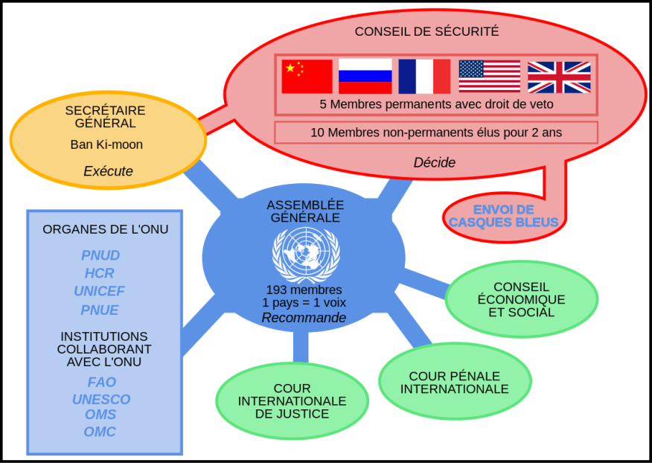

Slide 33
ÉVÉNEMENTS SÉLECTIONNÉS

Slide 34
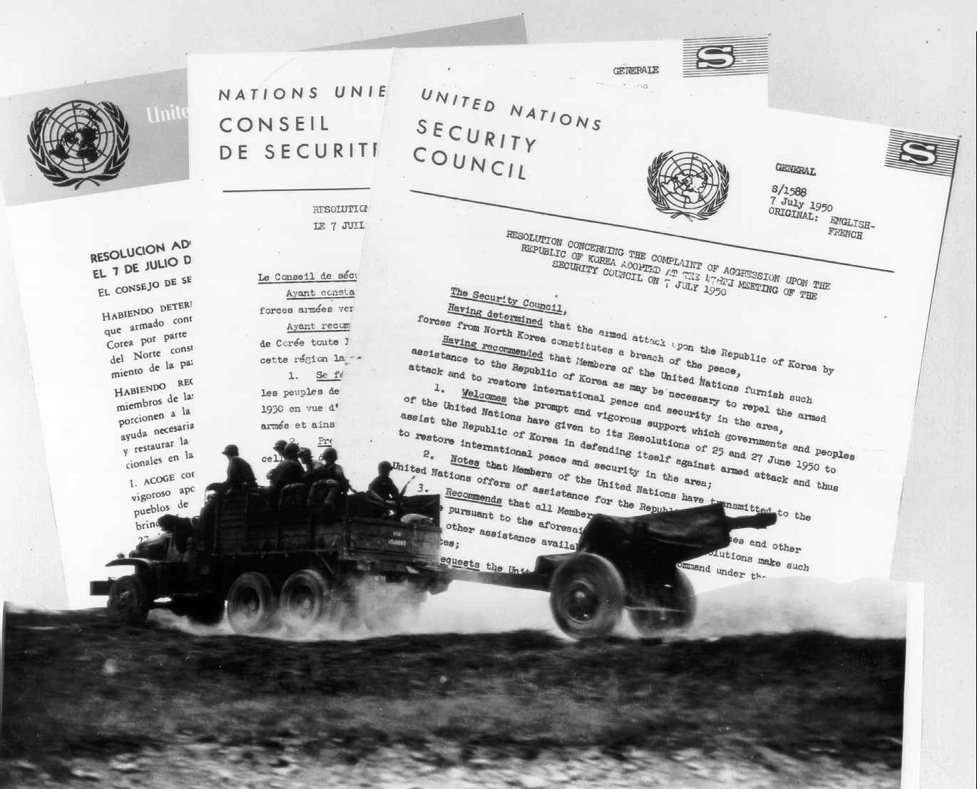
« Intervention militaire » de 1950 en Corée : justification de la sécurité collective

Slide 35
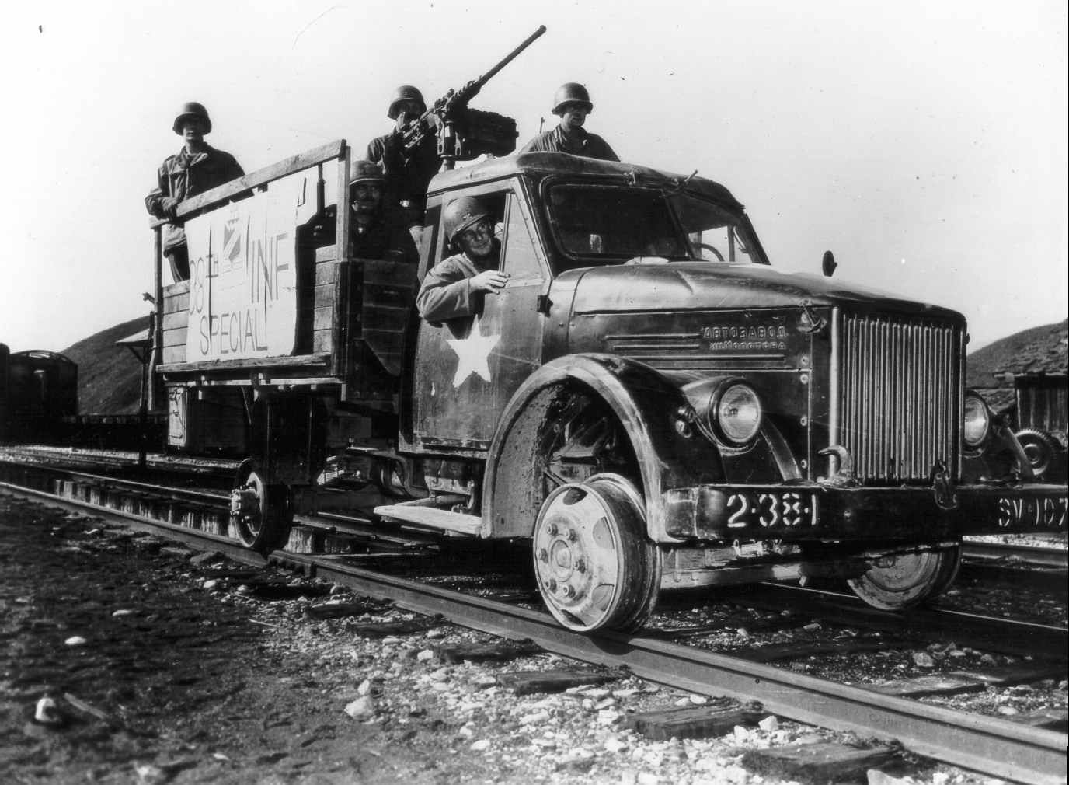
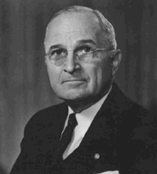
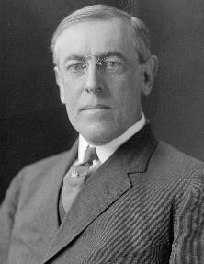
Leadership des É.-U.
Leadership des États-Unis
ONU

Slide 36
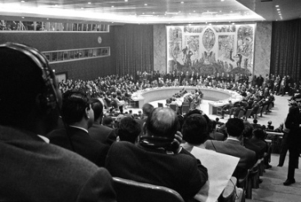
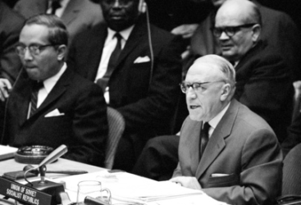
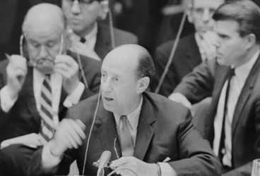
La crise des missiles de Cuba, Octobre 1962
Stephenson-Zorin,
debat au Conseil de sécurité
– 25 Octobre
Notes:
http://www.youtube.com/watch?v=MSV9_J8Csts
http://www.youtube.com/watch?v=MSV9_J8Csts&playnext=1&list=PL322715D051422FE3&feature=results_main

Slide 37
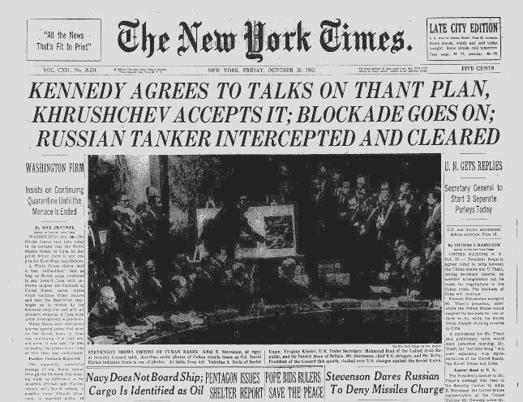

Slide 38
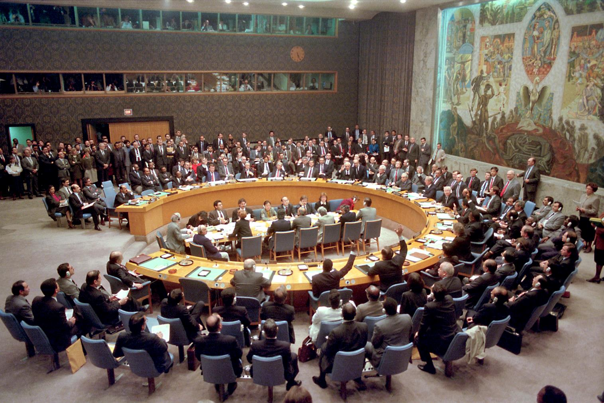
Le Conseil de sécurité vote sur la résolution 678 qui vise à utiliser « tous les moyens nécessaires » pour maintenir ses résolutions si l'Iraq ne se retire pas du Koweït avant le 15 janvier 1991, 29 novembre 1990, photo de l'ONU nº 31700)

Slide 39
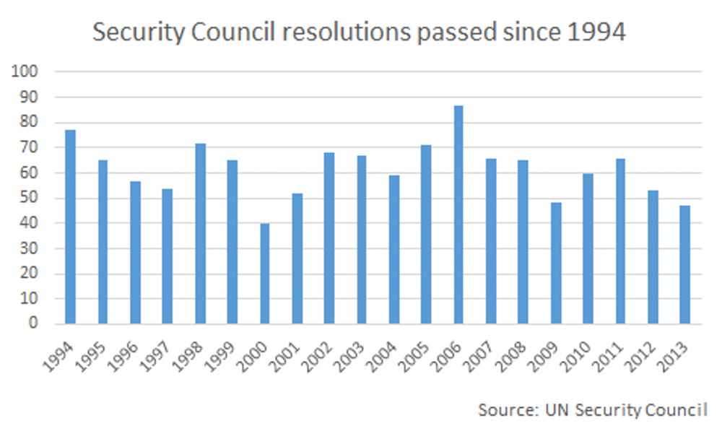
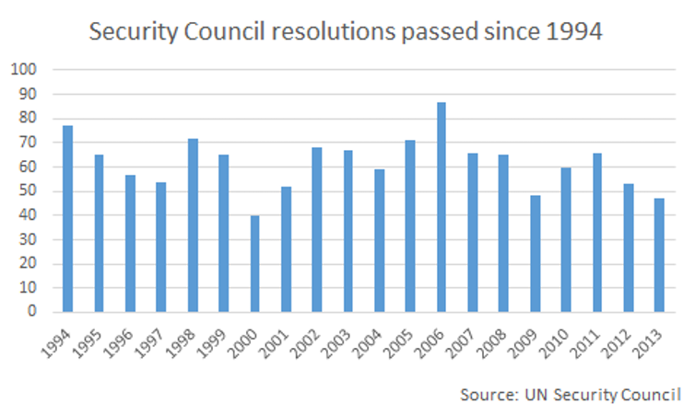

Slide 40
Imposition de la paix : types
Sanctions
  Respect de la supervision; évaluation de l’incidence
  Rôle militaire
Imposition (action militaire)
  Guerre du Golfe (1991), bombardement du Kosovo (1999, sans résolution du CS), Libye (2011)
Désarmement coercitif
  CSNU/COCOVINU : questions relatives au partage du renseignement

Slide 41
Sanctions
Comités des sanctions
  Seulement deux comités avant 1990 : Afrique du Sud (1963-1994), Rhodésie du Sud (1965-1979)
  Dix dans les années 1990 : Iraq (de 1990 à aujourd’hui), ex-Yougoslavie (1992-1998), Somalie (1992-1994), Libye (1992-1994), Libéria (1992-1997), Haïti (1993-1994), Angola et UNITA (de 1993 à aujourd’hui), Rwanda (1994-1998), Sierra Leone (de 1997 à aujourd’hui), Afghanistan (de 1999 à aujourd’hui)
  Beaucoup en 2000-2011 : Érythrée et Éthiopie (2000-2001), Libéria (2001), Iran (de 2006 à aujourd’hui), Libye (2011), …
Soumissions nationales
  Plus de 40 000 communications en un an
Équipes de soutien pour l’application des sanctions
  Pays voisins

Slide 42
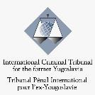
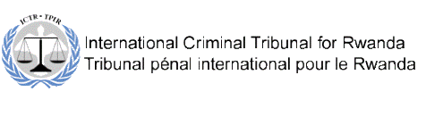
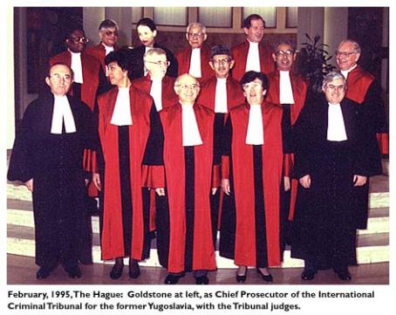

Cour et tribunaux pénaux internationaux
TPIY (de 1993 à 2017)
TPIR (de 1994 à 2015)
CPI (2002 à aujourd’hui)

Slide 43
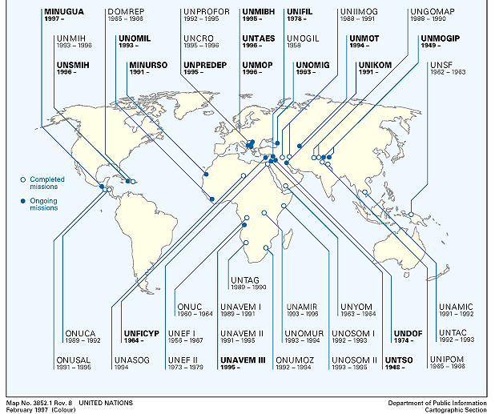
Opérations de paix: XXe siècle

Slide 44
Casques bleus dans le cadre de missions de maintien de la paix de l’ONU (1992-)

Slide 45
Opérations de paix aujourd'hui

Slide 46
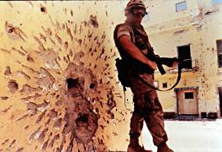

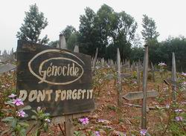
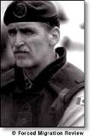
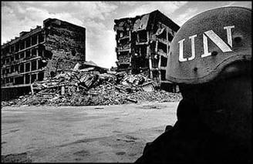

Situations difficiles 1993-95
Somalie
Rwanda
Bosnie

Slide 47
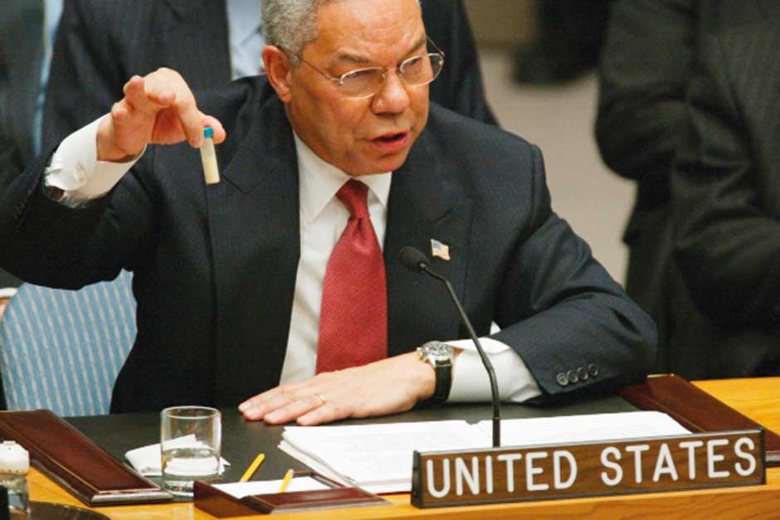
Le secrétaire d'État américain, Colin Powell, tient une fiole qu'il pourrait décrire comme pouvant contenir l'anthrax
5 février 2003

Slide 48
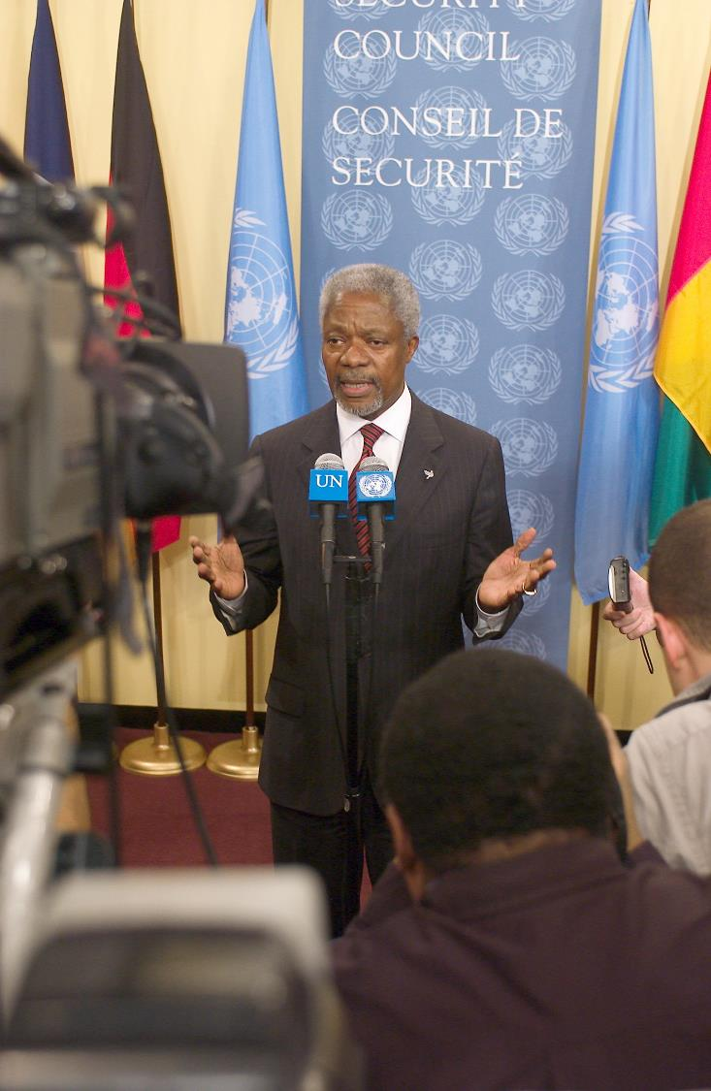
Notes:
Le Royaume-Uni, les États-Unis et l'Espagne ne demanderont pas le vote sur le projet de résolution
Ils se sont réservé le droit de prendre leurs propres mesures pour assurer le désarmement de ce pays.
Le secrétaire général Kofi Annan (au centre) informe les correspondants du Conseil de sécurité.
17 mars 2003
Photo # 25142

Slide 49
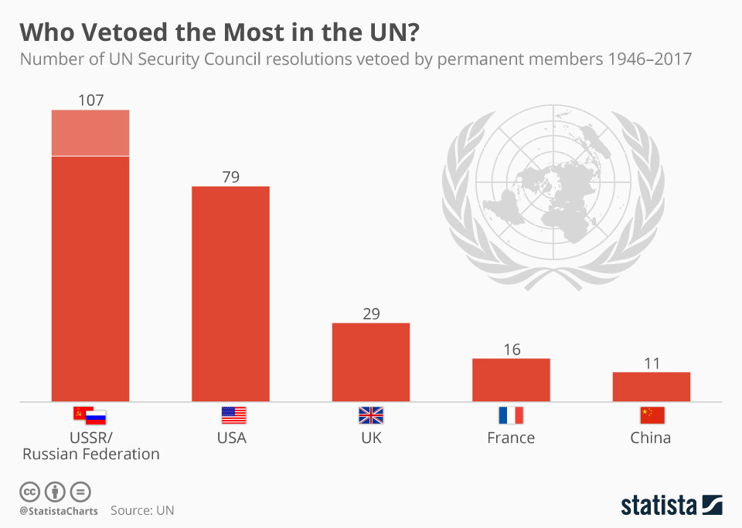

Slide 50
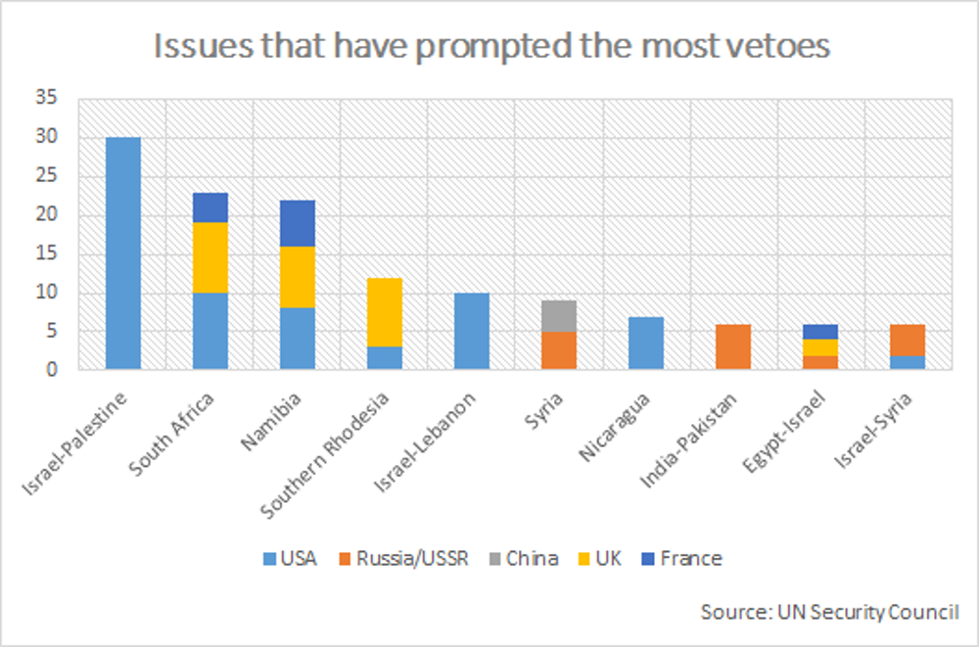

Slide 51
Canada et le CS de l’ONU

Slide 52
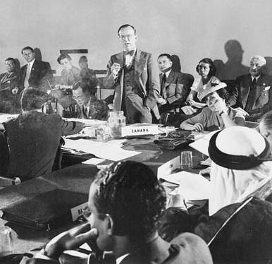
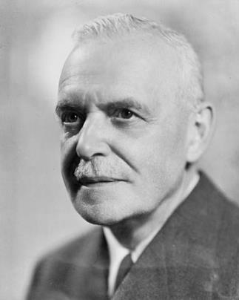
San Francisco 1945
1948-57
Notes:
Library and Archives Canada,MIKAN no. 3193176

Slide 53
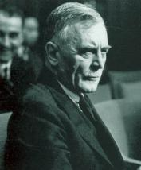
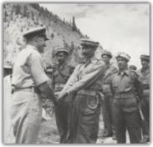
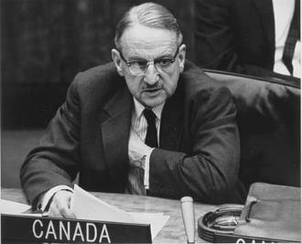
« Âge d’or » de la diplomatie canadienne
Général Andrew McNaughton
  Premier délégué permanent du Canada à l’ONU, à New York,1948; président du Conseil de sécurité, 1949
Brigadier Harry Angle
  Chef du Groupe d’observateurs militaires, UNMOGIP, juillet 1950
  Premier canadien à mourir dans le cadre d’une mission de maintien de la paix
Lieutenant-général Tommy Burns
  Chef d’état-major, ONUST, de 1955 à 1956
  Premier commandant, Force d’urgence des Nations Unies, de 1956 à 1959

Slide 54
Prix Nobel de la paix de 1957
  Lester B. Pearson
  Oslo, 11 décembre 1957
Notes:
« décerné principalement pour le rôle qu’il a joué en vue de mettre fin au conflit du canal de Suez et de résoudre la question du Moyen-Orient par l’intermédiaire des Nations Unies. » [Traduction]
– Comité du prix Nobel norvégien

Slide 55
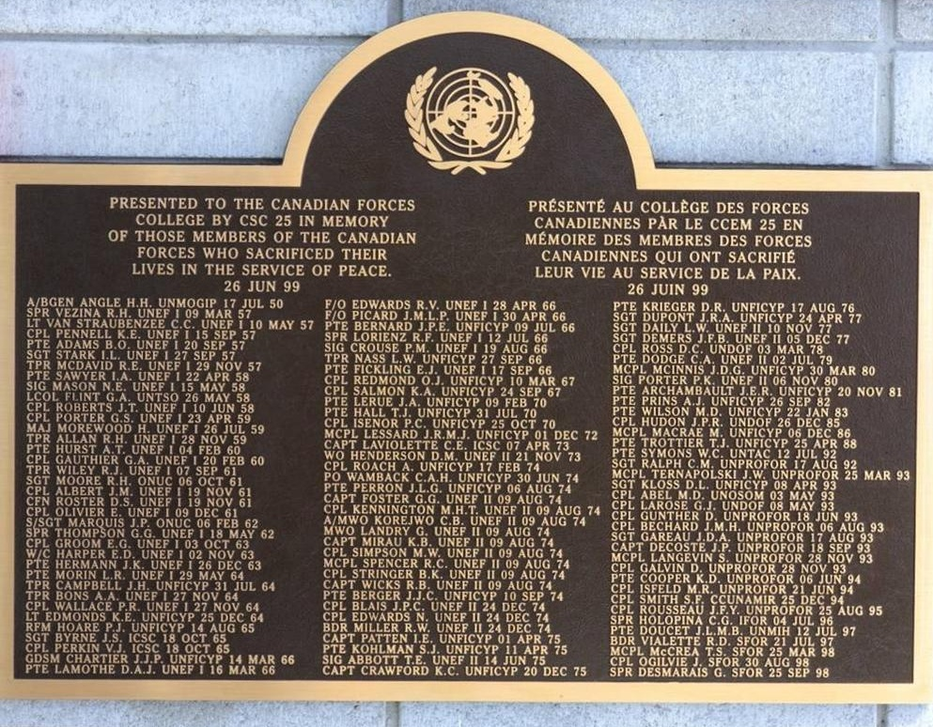
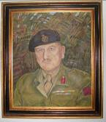
“On se souvient”
Dorn
Gift of CSC 25
Sgt Barber

Slide 56

Membre du Conseil
(1946)
1948-49
1958-59
1967-68
1977-78
1989-90
1999-00
(2010)

Slide 57

Le président du Conseil de sécurité, Robert Fowler (Canada), s'entretient avec le Secrétaire général, Kofi Annan (à gauche), avant de lire une déclaration présidentielle sur la situation entre l'Éthiopie et l'Érythrée. 27 February 1999. UN Photo # 320739
Notes:
Security Council Unanimously Adopts Resolution 1130, Extending Mandate of Mission in Central African Republic to 15 November. Security Council President Robert Fowler (Canada) confers with Secretary-General Kofi Annan (left), prior to reading out a presidential statement on the situation between Ethiopia and Eritrea. By that statement, the Council demanded an immediate halt to all hostilities between the two countries over their disputed border territory. It welcomed Eritrea’s acceptance today of the organization of African Unity (OAU) Framework Agreement for Settlement of the dispute—which it considered a viable and sound basis for peaceful resolution to the conflict—and recalled Ethiopia’s earlier acceptance of that agreement.
27 February 1999. UN Photo # 320739

Slide 58


Slide 59

Allan Rock, représentant permanent du Canada auprès des Nations Unies, parle devant l’Assemblée générale au sujet de la représentation équitable des membres du Conseil de sécurité et de l’augmentation du nombre de membres aujourd’hui au siège de l’ONU, 26 juillet 2005.
Notes:
General Assembly Debates Equitable Representation on and Increase in Membership of Security Council
Allan Rock, Permanent Representative of Canada to the United Nations, addressing the General Assembly on the question of equitable representation on and increase in the membership of the Security Council, today at UN Headquarters. 26 July 2005. UN Photo # 84312

Slide 60

Le ministre Lawrence Cannon concède le siège du SC au Portugal, 12 octobre 2010, photo de l’ONU nº 451487.
Notes:
Canadian Delegation Briefs on Withdrawal from Security Council Election
Lawrence Cannon, Minister for Foreign Affairs of Canada, holds a press conference following the General Assembly’s election of five non-permanent members to the Security Council. Canada had been a candidate in the election but withdrew in the contest’s second round, conceding the seat to Portugal. Pictured left of Mr. Cannon is Peter Kent, Canada’s Minister of State of Foreign Affairs for the Americas. 12 October 2010. UN Photo # 451487

Slide 61

Le ministre Harjit Singh Sajjan parle devant le Conseil de sécurité sur l’action collective visant à améliorer les opérations de maintien de la paix de l’ONU, 28 mars 2018, photo de l’ONU nº 75588.
Notes:
Security Council Considers Actions to Improve UN Peacekeeping Operations
Harjit Singh Sajjan, Minister of National Defence of Canada, addresses the Security Council meeting on collective action to improve United Nations Peacekeeping Operations. 28 March 2018. UN Photo # 75588

Slide 62

Personnel en uniforme canadien affecté au maintien de la paix des Nations Unies, 1950-
UNOSOM, UNTAC, UNPROFOR
UNFICYP
UNEF II
UNEF
MINUSTAH
UNMEE

Slide 63
Personnel en uniforme canadien, 2005-

Slide 64

Security Council Debates Children and Armed Conflict.
Lt. General Roméo Dallaire (retired) (right), founder of the Roméo Dallaire Child Soldiers Initiative, with Marc-André Blanchard, Permanent Representative of Canada to the UN, at the Security Council debate on children and armed conflict. 31 October 2017. UN Photo # 741304

Slide 65

Campagne actuelle

Slide 66
Dernières réflexions

Slide 67
Tensions et dynamique
CS par rapport à Assemblée générale
Membres permanents par rapport à non permanents
Composition du CS : réaliste par rapport à démocratique
CS par rapport au SG de l’ONU
Juridique par rapport à politique
Souveraineté par rapport à intérêt commun
Ouest par rapport à Russia & China
  Intervention
  Diplomatie en coulisses

Slide 68
Réforme du conseil de sécurité
Les critiques demandent au SC d'être plus…
  Représentatif
  Responsable
  Légitime
  Démocratique
  Transparent
  Efficace
  Équitable

Slide 69
Grande puissance (du point de vue canadien)?
Un cadre de puissance (4 types) :
  Pouvoir de contraindre (important)
  Pouvoir de convaincre (idéologique)
  Pouvoir de production (création de choses en groupe qui ne pourraient être réalisées individuellement – alliances, commerce, diplomatie)
  Pouvoir structurel (façonner les résultats en contrôlant les régimes – principes, normes, règles et procédures de prise de décision)

Slide 70
Aperçu
Origines
Charte de l’ONU
Structure et composition
Événements sélectionnés
Canada et UN SC
Dernières réflexions

Slide 71
UN Photo # 764010 (2018)

Slide 72
LE FIN …
DU COMMENCEMNT

Slide 74

If I see one more PPT slide!
Si je vois encore un diapo Power Point, je tire !!!

Slide 75


Slide 76

Notes:
"<a href="https://commons.wikimedia.org/wiki/File:The_Earth_seen_from_Apollo_17.jpg#/media/File:The_Earth_seen_from_Apollo_17.jpg">The Earth seen from Apollo 17</a>" by NASA/Apollo 17 crew; taken by either <a title="en:Harrison Schmitt" class="extiw" href="//en.wikipedia.org/wiki/Harrison_Schmitt">Harrison Schmitt</a> or <a title="en:Ronald Evans" class="extiw" href="//en.wikipedia.org/wiki/Ronald_Evans">Ron Evans</a> - <a class="external free" href="http://www.nasa.gov/images/content/115334main_image_feature_329_ys_full.jpg" rel="nofollow">http://www.nasa.gov/images/content/115334main_image_feature_329_ys_full.jpg</a>Alt: <a class="external free" href="http://grin.hq.nasa.gov/ABSTRACTS/GPN-2000-001138.html" rel="nofollow">http://grin.hq.nasa.gov/ABSTRACTS/GPN-2000-001138.html</a> (<a class="external text" href="http://grin.hq.nasa.gov/IMAGES/LARGE/GPN-2000-001138.jpg" rel="nofollow">direct link</a>). Licensed under Public Domain via <a href="https://commons.wikimedia.org/wiki/">Commons</a>.

Slide 77
Enjeux mondiaux
agression
prolifération des armes
environnement
épidémies
crime & terrorisme
droits de l'homme
réfugiés
etc

